Slide 1
Отдел образования администрации Степновского муниципального района Ставропольского края
«Развитие муниципальной системы образования в контексте основных стратегических ориентиров: достижения, проблемы, перспективы»
27 августа 2019 года

Slide 2
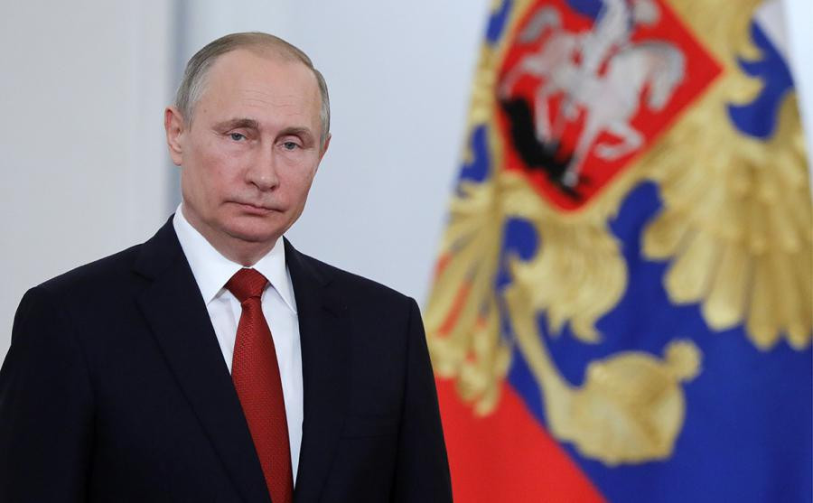
Указ Президента Российской Федерации от 7 мая 2018 года «О национальных целях и стратегических задачах развития Российской Федерации на период до 2024 года»

Slide 3
Дошкольное образование
Основные задачи:
1. Доступность дошкольного образования для детей в возрасте от 3 до 7 лет.
2. Обеспечение местами в детских садах детей до 3-х лет.
5 консультативных пунктов:
МДОУ детский сад №1 «Одуванчик»;
МДОУ детский сад №2 «Чайка»;
МДОУ детский сад №4 «Солнышко»;
МДОУ детский сад №5 «Тополёк»;
МДОУ детский сад № 10 «Ручеёк».

Slide 4
Дошкольное образование
51 воспитатель, 9 медицинских сестёр;
Медицинские кабинеты, спортивные площадки.
СНИЖЕНИЕ ЗАБОЛЕВАЕМОСТИ
2016-2017 – 18,0 дней
2017-2018 – 19,6 дней
2018-2019 –17,4 дней

Slide 5
Дошкольное образование
РОСТ профессионального уровня:
МДОУ детский сад №1 «Одуванчик»
МДОУ детский сад №2 «Чайка»
МДОУ детский сад №4 «Солнышко»
МДОУ детский сад №5 «Тополёк»
МДОУ детский сад №9 «Ласточка»
МДОУ детский сад №10 «Ручеёк»

Slide 6
Дошкольное образование
Задачи на 2019-2020 учебный год:
сохранение 100% доступности дошкольного образования для детей от 1 до 7 лет;
повышение качества дошкольного образования;
сохранение и развитие здоровья воспитанников;
создание в каждом детском саду, каждой группе максимально комфортной и адаптивной среды речевого развития;
обеспечение педагогической и психологической поддержки семей, нуждающихся в организации присмотра и ухода за детьми в возрасте до 3-х лет, через систему консультативных пунктов.

Slide 7
Национальная база данных о качестве общего образования
Национальные данные
итоговых испытаний
Обучение
в школе
Региональные данные
Международные
сравнительные
исследования
Образовательная
статистика
Национальные
исследования качества
образования

Slide 8
Всероссийские проверочные работы
признаки необъективности результатов
2017 год
2019 год
2018 год
МКОУ СОШ № 2
МКОУ СОШ № 5
МКОУ СОШ № 7
МКОУ СОШ № 10
МКОУ СОШ № 7

Slide 9
ЕГЭ – объективная независимая оценка
70 выпускников
Абдулхалыкова Альмина (МКОУ СОШ №2) – 96 баллов по русскому языку
Свыше 80 балов
2019 год
7 учащихся – 10%
2018 год
13 учащихся – 14%

Slide 10
Результаты ЕГЭ по обществознанию
2018 г.
Наименование ОУ | кол-во участников | средний балл по ОУ | ниже минимума | до 50 б. | 51 - 70 б. | 71 - 80 б. | 81 - 90 б. | более 90 б.
СШ № 1 | 11 | 47,8 | 3 | 2 | 6 | 0 | 0 | 0
СОШ № 2 | 16 | 44,8 | 6 | 3 | 6 | 1 | 0 | 0
СОШ № 3 | 3 | 50 | 1 | 0 | 1 | 1 | 0 | 0
СОШ № 4 | 6 | 61,3 | 0 | 2 | 2 | 2 | 0 | 0
СОШ № 5 | 8 | 37,1 | 6 | 1 | 1 | 0 | 0 | 0
СОШ № 6 | 10 | 50,9 | 3 | 1 | 5 | 0 | 1 | 0
СОШ № 7 | 4 | 33,5 | 4 | 0 | 0 | 0 | 0 | 0
СОШ № 10 | 5 | 41,2 | 2 | 1 | 2 | 0 | 0 | 0
Итого | 63 | 45,8 | 25 | 10 | 23 | 4 | 1 | 0
2019 г.
Наименование ОУ | кол-во участников | средний балл по ОУ | ниже минимума | до 50 б. | 51 - 70 б. | 71 - 80 б. | 81 - 90 б. | более 90 б.
СШ № 1 | 17 | 37,9 | 9 | 5 | 3 | 0 | 0 | 0
СОШ № 2 | 7 | 48,1 | 2 | 3 | 2 | 0 | 0 | 0
СОШ № 5 | 4 | 47,7 | 1 | 1 | 2 | 0 | 0 | 0
СОШ № 6 | 9 | 52,2 | 1 | 2 | 5 | 1 | 0 | 0
Итого | 37 | 46,5 | 13 | 11 | 12 | 1 | 0 | 0

Slide 11
ОУ | Численность с ОВЗ |  |  | Численность детей-инвалидов |  |  | Численность детей-инвалидов со статусом «ребёнок с ОВЗ» |  |  | Количество детей, обучающихся индивидуально на дому
 |  |  |  |  |  |  |  |  |  | Дети-инвалиды |  |  | Дети с ОВЗ |  |  | Дети-инвалиды со статусом «ребёнок с ОВЗ»
 | 2017г. | 2018г. | 2019г. | 2017г. | 2018г. | 2019г. | 2017г. | 2018г. | 2019г. | 2017г. | 2018г. | 2019г. | 2017г. | 2018г. | 2019г. | 2017г. | 2018г. | 2019г.
МОУ СШ № 1 им. П.И. Николаенко | 33 | 34 | 45 | 24 | 27 | 27 | 8 | 5 | 5 | 2 | 4 | 3 | 5 | 6 | 9 | 4 | 2 | 2
МКОУ СОШ №2 | 26 | 14 | 21 | 38 | 33 | 38 | 11 | 6 | 11 | 1 | 6 | 10 | 7 | 8 | 12 | 8 | 5 | 10
МКОУ СОШ №3 | 3 | 9 | 9 | 5 | 7 | 11 | 4 | 5 | 4 | 0 | 1 | 1 | 2 | - | - | 2 | 1 | 1
МКОУ СОШ №4 | 6 | 6 | 7 | 4 | 2 | 4 | 3 | - | 1 | 0 | - | 1 | 0 | 1 | 1 | 1 | - | -
МКОУ СОШ №5 | 11 | 17 | 16 | 5 | - | 6 | 4 | - | 2 | 0 | - | 5 | 3 | 5 | 4 | 2 | - | 2
МКОУ СОШ №6 | 2 | 2 | 2 | 4 | 5 | 6 | 0 | 1 | 2 | 0 | - | 2 | 0 | 1 | 2 | 0 | - | 2
МКОУ СОШ №7 | 1 | 6 | 5 | 7 | 8 | 7 | 2 | 2 | 2 | 2 | 6 | 4 | 1 | 1 | 2 | 1 | 2 | 2
МКОУ ООШ №8 | 0 | 1 | - | 1 | 1 | - | 1 | - | - | 0 | - | - | 0 | - | - | 1 | - | -
МКОУ ООШ №9 | 0 | 1 | 1 | 1 | 1 | 1 | 1 | 1 | 1 | 0 | 1 | 1 | 0 | 1 | 1 | 1 | 1 | 1
МКОУ СОШ №10 | 3 | 4 | 1 | 1 | 2 | 3 | 1 | 2 | 1 | 0 | 1 | 1 | 0 | 1 | 1 | 0 | 1 | 1
Всего: | 85 | 94 | 107 | 92 | 86 | 103 | 35 | 22 | 29 | 5 | 19 | 28 | 18 | 24 | 32 | 20 | 12 | 21

Slide 12
Всероссийская олимпиада школьников
2017-2018 уч. год
2018-2019 уч. год
820 учащихся
20 предметов
765 учащихся
20,4%
Качественный показатель
16,5%
Задачи:
построение интегрированной образовательной среды, расширяющей возможности развития мотивированных и одарённых школьников через создание районной площадки по работе с детьми данной категории;
создание сетевого сообщества педагогов, успешно работающих с одарёнными детьми.

Slide 13
Дополнительное образование
МКУ ДО ЦВР МП
51 победитель, призёр краевых и всероссийских конкурсов, выставок, соревнований
Физкультурно-спортивное направление 27 призёров
Художественно-эстетическое направление
21 призёр
Эколого-биологическое направление
1 призёр
Туристско-краеведческое направление
2 призёра

Slide 14
Охват учащихся Степновского муниципального района внеурочной деятельностью

Slide 15
Профессиональная ориентация школьников
Федеральный проект «Билет в будущее»
280 учащихся 6-11 классов пройдут тестирование и профессиональные пробы в 2019 году;
14 открытых уроков в режиме интернет-трансляций на портале «ПроеКТОриЯ»

Slide 16
Реализация ФЗ №120 «Об основах системы профилактики безнадзорности и правонарушений несовершеннолетних»
№ п/п | Образовательное учреждение | Количество семей в СОП на начало 2018-2019 учебного года | Количество н/х в СОП | Количество семей в СОП на конец 2018-2019 учебного года | Количество н/х в СОП
1 | МОУ СШ № 1 им. П.И. Николаенко | 7 | 21 | 8 | 23
2 | МКОУ СОШ №2 | 3 | 9 | 1 | 5
3 | МКОУ СОШ №3 | 1 | 2 | 3 | 2
4 | МКОУ СОШ №4 | 5 | 23 | 4 | 22
5 | МКОУ СОШ №5 | 3 | 11 | 2 | 7
6 | МКОУ СОШ №6 | 1 | 1 | 1 | 1
7 | МКОУ СОШ №7 | 1 | 2 | 1 | 2
8 | МКОУ ООШ №8 | 1 | 4 | 1 | 4
9 | МКОУ ООШ №9 | 0 | 0 | 0 | 0
10 | МКОУ СОШ №10 | 2 | 3 | 2 | 3
Всего: |  | 24 | 76 | 22 | 69

Slide 17
Семейное устройство и воспитание детей, оставшихся без попечения родителей, в Степновском муниципальном районе

Slide 18
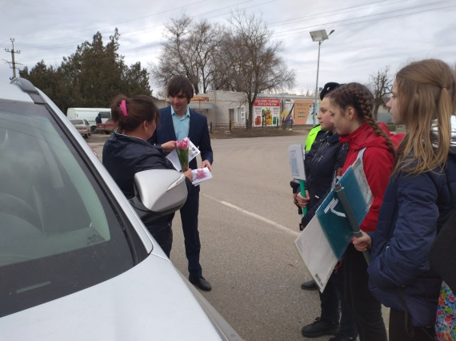
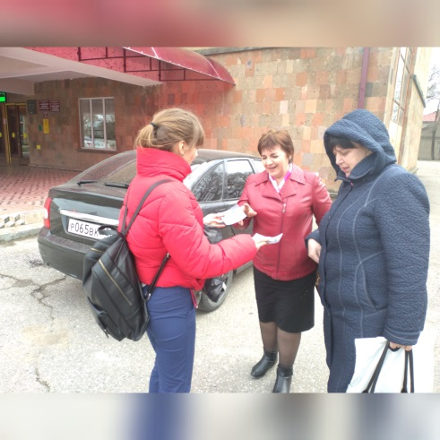
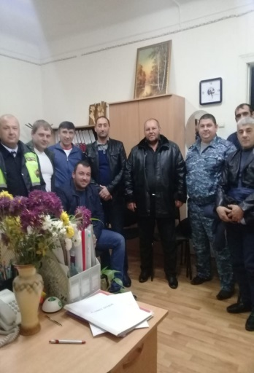
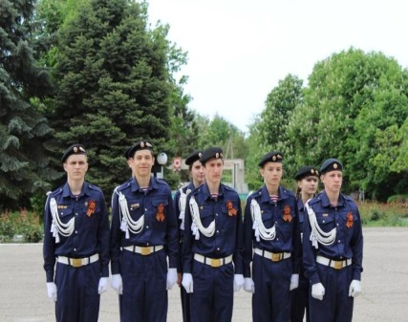
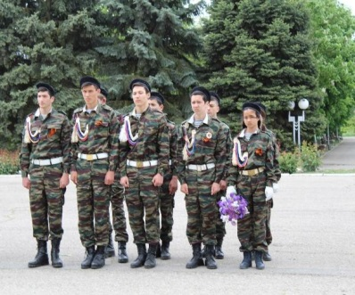
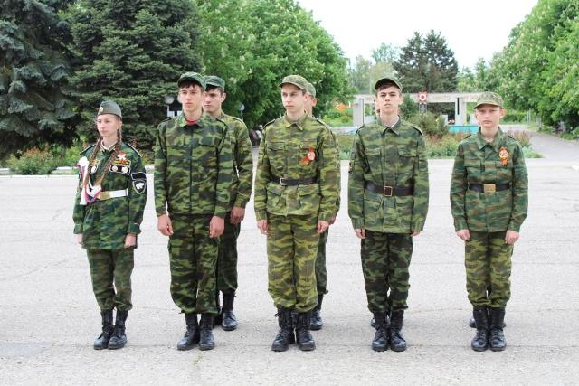
Современные формы и методы организации воспитательной работы
Инициативы российского движения школьников
Волонтёрское движение
Совет отцов
Юнармия

Slide 19
Профессиональный рост педагогов
84,6% педагогов имеют высшее образование;
56,8% - высшую и первую квалификационную категорию;
58,2% - курсы повышения квалификации.
Проведено свыше 30 мероприятий для педагогов Степновского муниципального района

Slide 20
Конкурсы
Майлубаева Румяна Хабибуллаевна, учитель физики и математики МКОУ СОШ № 2 с. Иргаклы – победитель муниципального этапа конкурса «Учитель года 2019» в номинации «Лучший учитель», лауреат краевого этапа;
Амангазиев Магомед Замирович, учитель физики МОУ СШ № 1 им.П.И.Николаенко - победитель муниципального этапа конкурса «Учитель года 2019» в номинации «Педагогический дебют», участник краевого этапа;
Сефиханова Тамила Магомедвелиевна, учитель начальных классов МОУ СШ № 1 им. П.И.Николаенко и Низамидинов Фазиль Абдурахманович, учитель физической культуры МКОУ СОШ № 2, победители муниципального этапа, участники краевого этапа Всероссийского конкурса «Учитель здоровья России - 2018»;
Битина Наталья Александровна, учитель ОБЖ МКОУ СОШ № 3, победитель муниципального этапа, участник краевого этапа «Лучший учитель ОБЖ - 2018».

Slide 22
Реализация проектов
Национальный проект «Образование»
Федеральный проект «Детский спорт»
Государственная программа Ставропольского края «Развитие энергетики, промышленности и связи»
Государственная программа Ставропольского края «Развитие образования»

Slide 23
Приоритетные задачи:
1. Продолжить работу, направленную на повышение качества знаний в об­щеобразовательных учреждениях района.
2. Обеспечить объективное проведение оценочных процедур различного уровня.
3. Создать условия (кадровые, инфраструктурные, технологические), направленные на персонализацию образования, раскрытие потенциала каждого обучающегося.
4. Обеспечить организационное и методическое сопровождение регио­нальных проектов, направленных на достижение целей, задач и показателей соот­ветствующих федеральных проектов национального проекта «Образование».

Slide 24
Отдел образования администрации Степновского муниципального района Ставропольского края
«Развитие муниципальной системы образования в контексте основных стратегических ориентиров: достижения, проблемы, перспективы»
27 августа 2019 года

